Slide 1

KKŽ – mleko in mlečni izdelki
https://www.gov.si/teme/kakovost-in-oznacevanje-mleka-in-mlecnih-izdelkov/
Kakovost in označevanje mleka in mlečnih izdelkov
Pripravila: Barbara Zajc Tekavec

Slide 2
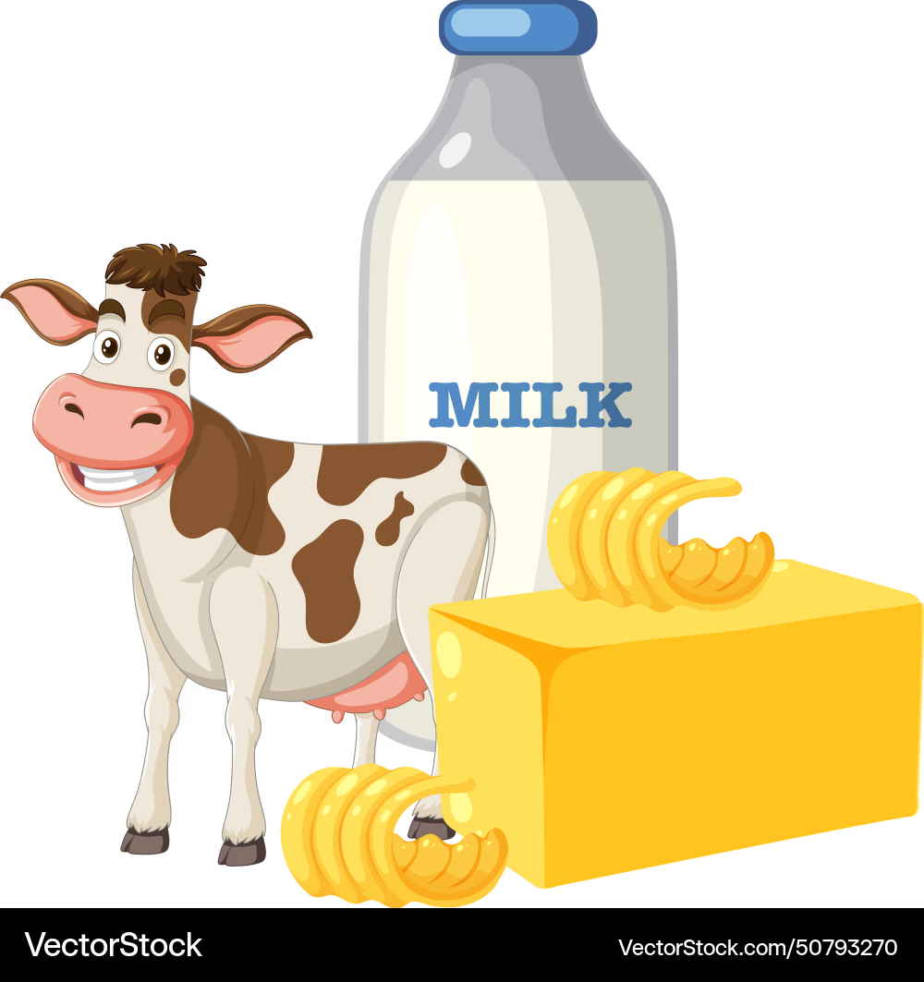

Mleko
Mleko je dobljeno izključno z molžo krav, vanj se ničesar ne dodaja ali odvzema.
Če je mleko pridobljeno od druge živali, mora to biti navedeno v imenu (ovčje mleko, kozje mleko itd.).
Mlečni izdelki se pridobivajo izključno iz mleka, pri čemer se lahko dodajo snovi, potrebne za njihovo proizvodnjo.
Lahko so tudi sestavljeni izdelki, katerih bistveni del je mleko ali mlečni izdelek glede na količino ali značilnost izdelka.

Slide 3
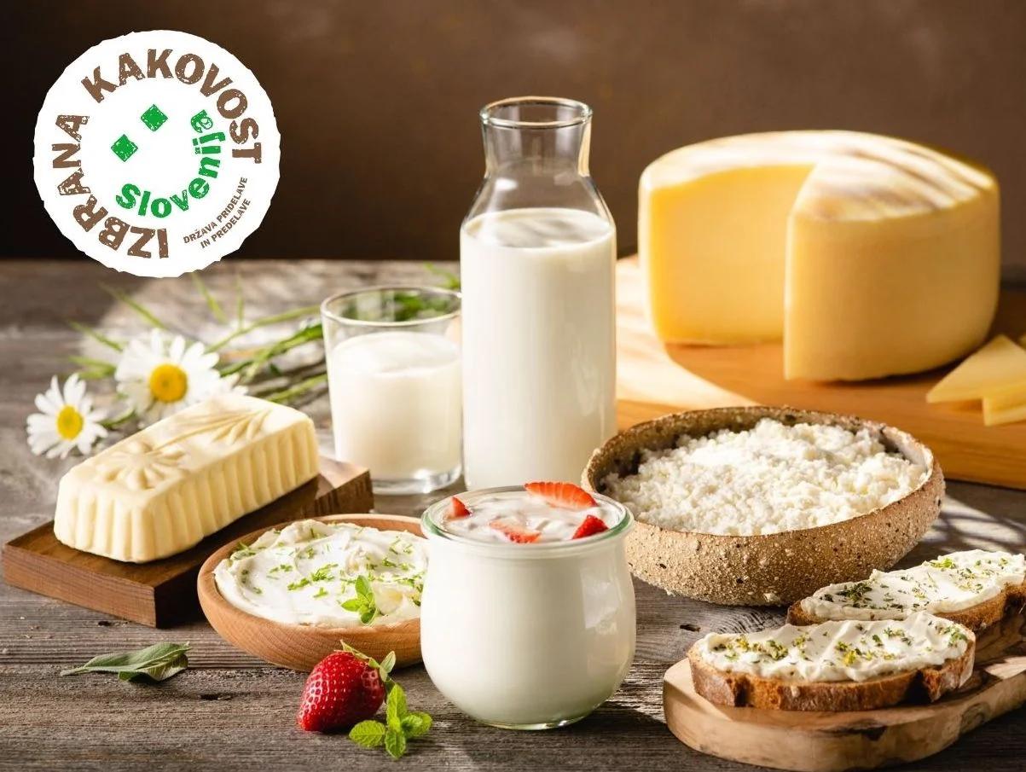
Tržni standardi za mleko
Kravje mleko ima v povprečju 87,5 % vode in 12,5 % suhe snovi, v kateri je:
  3,6 do 4,2 % mlečne maščobe (m/m)
  3,3 % beljakovin
  4,7 % mlečnega sladkorja (laktoze)
  0,7 % mineralov (predvsem kalcija in fosforja)
  vitaminov (A, D, E, K ter vitamini B kompleksa)

Slide 4
Konzumno mleko
pomeni surovo mleko ali toplotno obdelano mleko, namenjeno za dobavo potrošniku brez nadaljnje predelave.
Po vsebnosti maščobe je mleko označeno:
Surovo mleko: mleko, ki ni bilo segreto na temperaturo, višjo od 40 °C, ali obdelano po postopku z enakim učinkom

Slide 5
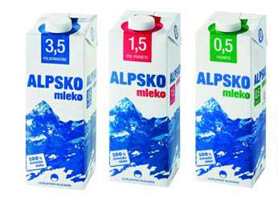
polno mleko: toplotno obdelano mleko (pasterizirano ali UVT). Glede na vsebnost maščobe je lahko standardizirano polno mleko: mleko z vsebnostjo maščobe najmanj 3,5 % (m/m). Vendar lahko države članice predvidijo dodatno kategorijo polnega mleka z vsebnostjo maščobe 4,0 % (m/m) ali več, ali nestandardizirano polno mleko: mleko z vsebnostjo maščobe, kakršno je imelo ob molži in pri katerem po molži vsebnost maščobe ni bila spremenjena z dodajanjem, z odvzemanjem maščobe ali z mešanjem mleka, katerega naravna vsebnost maščobe je bila spremenjena. Vsebnost maščobe mora biti najmanj 3,5 % (m/m)
pol posneto mleko: toplotno obdelano mleko (pasterizirano ali UVT), katerega vsebnost maščobe znaša najmanj 1,5 % (m/m) in največ 1,8 % (m/m)
posneto mleko: toplotno obdelano mleko (pasterizirano ali UVT), katerega vsebnost maščobe znaša največ 0,5 % (m/m)

Slide 6
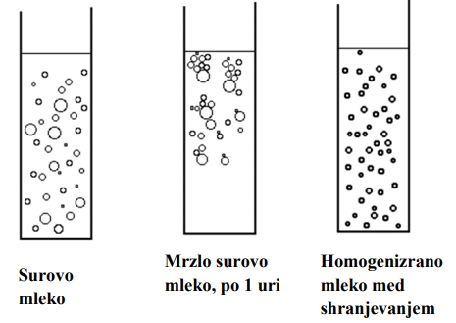
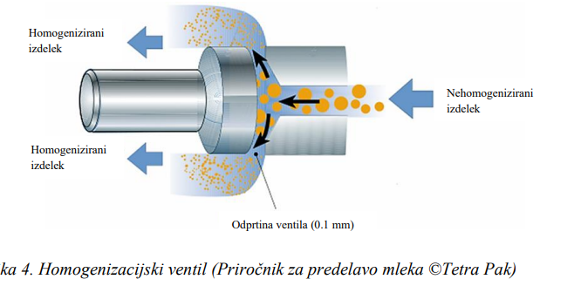
Homogenizacija
Pred polnjenjem se mleko lahko homogenizira.
Homogenizacija je postopek, v katerem maščobne kroglice v mleku mehanično razbijejo, kar preprečuje izločanje maščobe na površino.

Slide 7
Pasterizacija
Zaradi varnosti mleko toplotno obdelajo. Pasterizacija je toplotna obdelava mleka po postopku, pri katerem surovo mleko segrevamo:
  na visoki temperaturi krajši čas (najmanj 72 °C za 15 sekund)
  na nizki temperaturi daljši čas (najmanj 63 °C za 30 minut)
  ali na drugi kombinaciji časa in temperature, ki zagotavlja enak učinek
S pasterizacijo odstranijo vse patogene bakterije.
To mleko ima krajši rok trajanja in ga originalno zaprtega hranimo v hladilniku. Rok trajanja pasteriziranega mleka je odvisen od:
  kakovosti surovega mleka
  in neprekinjene hladne verige.

Slide 8
Sterilizacija
Za daljšo obstojnost mleko sterilizirajo.
Sterilizacija je postopek, ki uniči vse vrste bakterije.
Najpogostejši način sterilizacije je ultravisok temperaturni postopek (UVT), ko mleko izpostavimo za kratek čas visokim temperaturi (najmanj 135 °C v kombinaciji z ustreznim časom zadrževanja).
Tako obdelano mleko lahko v aseptično zaprti embalaži hranimo pri sobni temperaturi.
https://www.l-m.si/o-mleku/postopki-predelave/

Slide 9
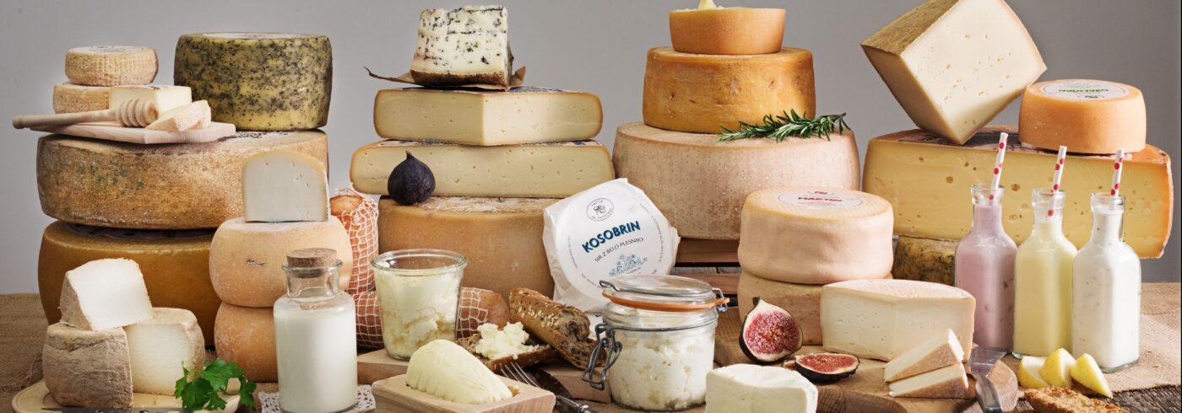
Tržni standardi za mlečne izdelke
Med mlečne izdelke se uvrščajo:
  Sirotka
  Smetana
  Maslo
  Pinjenec
  Kazeini
  mlečna maščoba brez vode
  Sir
  Jogurt
  Kefir
  in kumis
Definicije so povzete po veljavni nacionalni in EU zakonodaji ter Codex Alimentarius.

Slide 10
Sirotka
je tekočina, ki ostane pri koagulaciji mleka, smetane, posnetega mleka ali pinjenca, v postopku izdelave sira, kazeinov ali podobnih izdelkov, z uporabo siriščnih encimov.
Smetana
je mlečni izdelek, pridobljen s posnemanjem mleka, z visoko vsebnostjo maščobe.
Končna sestava se lahko prilagaja z dodajanjem mleka ali posnetega mleka.

Slide 11
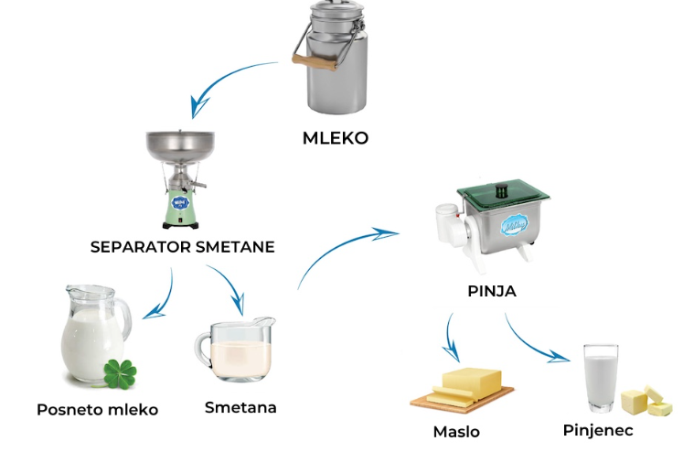
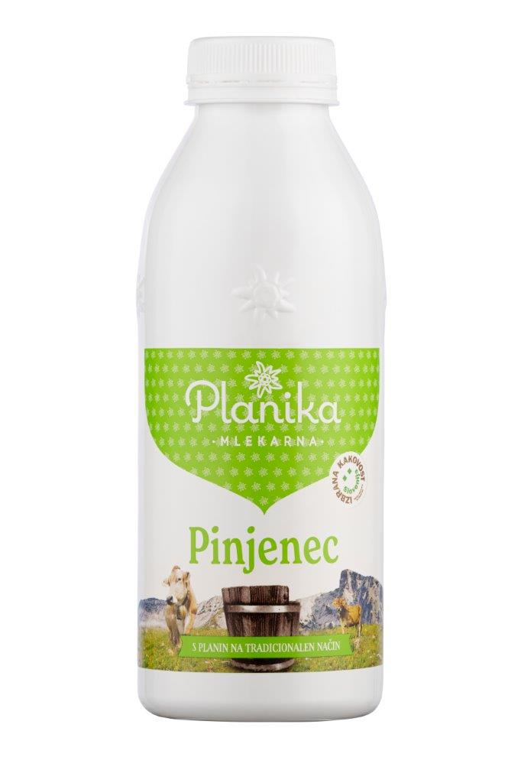
Maslo
je maščobni izdelek v obliki emulzije, pridobljen izključno iz mleka in/ali mlečnih izdelkov.
Pinjenec
je stranski izdelek, ki se dobi pri izdelavi surovega masla iz smetane, pasterizirane smetane ali fermentirane pasterizirane smetane.

Slide 12
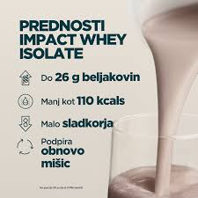

Kazeini
so glavna beljakovina mleka, sprana in posušena, netopna v vodi. Pridobivajo se s sirjenjem posnetega mleka z dodajanjem kisline, z zakisanjem z mikroorganizmi, s pomočjo sirila ali s pomočjo drugih encimov za koagulacijo mleka. Kazeinati so izdelki, ki se pridobivajo s sušenjem kazeinov, obdelanih s sredstvi za nevtralizacijo.
Mlečna maščoba brez vode (MMBV)
ter maslena mlečna maščoba so maščobni izdelki, pridobljeni izključno iz mleka in/ali mlečnih izdelkov s postopkom odstranjevanja vode ter nemastne suhe snovi.

Slide 13
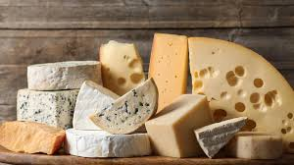
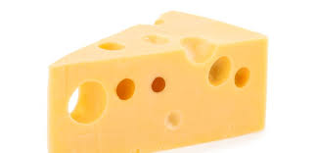
Sir
Je:
  zorjen ali nezorjen
  mehki ali poltrdi, trdi ali ekstra trdi izdelek
ki je lahko prevlečen in katerega razmerje med sirotkinimi proteini in kazeinom ne presega razmerja v mleku.
Sir je izdelek, pridobljen s koaguliranjem ali delnim koaguliranjem mleka in/ali mlečnih izdelkov s sirili ali drugimi sredstvi za koaguliranje, ter delnim odvajanjem sirotke, ki nastane kot posledica takega koaguliranja
postopki, ki vključujejo koagulacijo mleka in/ali mlečnih izdelkov in dajejo končne izdelke s podobnimi fizikalnimi, kemičnimi in organoleptičnimi karakteristikami, kot jih imajo izdelki, pridobljeni s postopki iz prve točke

Slide 14
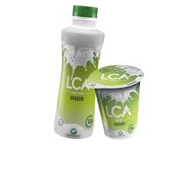
Jogurt
je koaguliran mlečni izdelek, dobljen po postopku mlečno kislinske fermentacije z uporabo naslednjih kultur: Lacobacillus bulgaricus in Streptococcus thermophilus.
Izdelan je iz polnega, pol posnetega ali posnetega pasteriziranega ali koncentriranega mleka, pasterizirane smetane ali mešanice naštetih, z dodajanjem:
  mleka v prahu, posnetega mleka v prahu, nefermentiranega pinjenca, koncentrirane sirotke, sirotke v prahu, sirotkinih proteinov, koncentriranih sirotkinih proteinov, v vodi topnih mlečnih beljakovin, kazeinov in kazeinatov, dobljenih iz pasteriziranih izdelkov
  drugih mlečno kislinskih bakterij
  sladkorja (sladkani jogurti)
Končni izdelek vsebuje veliko število živih mikroorganizmov.

Slide 15
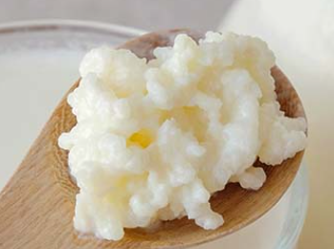
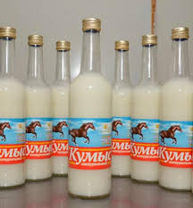
Kefir
je izdelan iz polnega, pol posnetega ali posnetega mleka, pod pogojem, da je fermentiran s kefirnimi zrni.
Kefir vsebuje naravni ogljikov dioksid in kefiran.
https://mlekarna-krepko.si/sl/blog/kefir/
Kumis
je fermentiran mlečni izdelek, tradicionalno izdelan iz kobiljega mleka.

Slide 16
Tržni standardi za mazave maščobe
delimo na:
mlečne maščobe
maščobe in maščobe rastlinskega in/ali živalskega izvora.

Slide 17
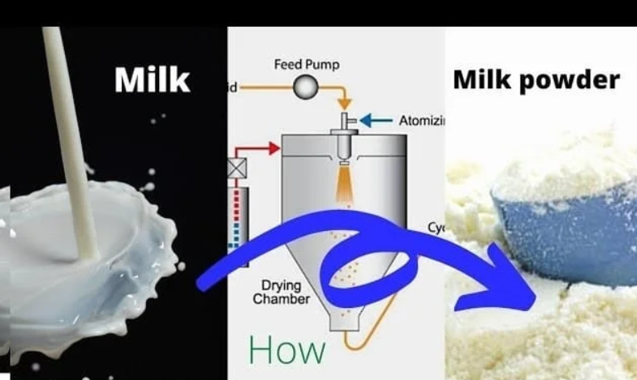
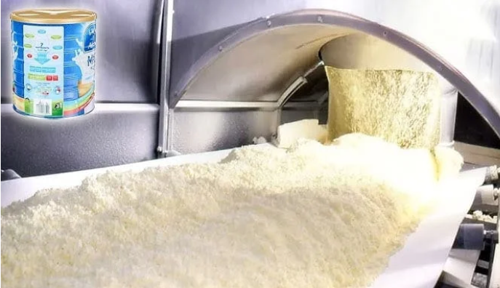
Mleko v prahu: mleko v prahu je suh mlečni izdelek, ki nastane z izhlapevanjem vode iz mleka. Vsebuje le nekaj odstotkov vode.

Slide 18
Analize mleka
Fizikalno-kemijske

Slide 19
Fizikalno-kemijske analize mleka
Priprava vzorca mleka:
vzorec mleka, ki smo ga vzeli za analizo, pred samo analizo dobro premešamo tako, da ga prelivamo iz ene posode v drugo, pri tem pa pazimo, da se ne peni.
Če se na površini mleka izločijo maščobne kepice, moramo posodo z mlekom dodatno segrevati.
Metode vzorčenja ter fizikalno-kemijske analize mleka in mlečnih izdelkov: https://www.uradni-list.si/files/RS_-2003-084-03999-OB~P007-0000.PDF

Slide 20
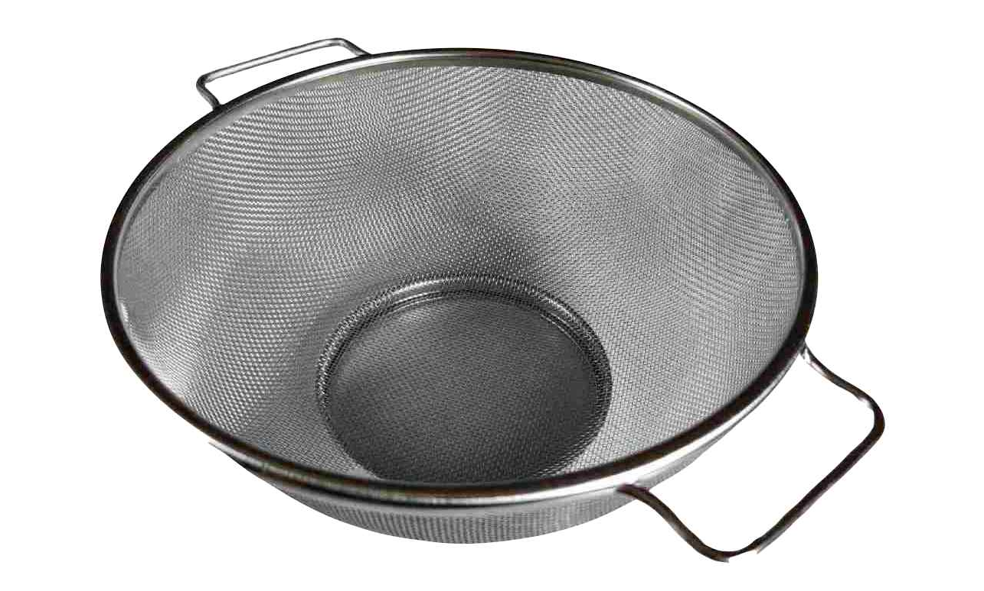
Dokazovanje nesnage v mleku
Ta metoda temelji na principu, da ostane nesnaga v mleku na filtru, ko mleko precedimo skozi posebne filtre.
Postopek:
V valj s filtrom vlijemo 500 ml mleka in počakamo, da se precedi. Nesnaga iz mleka ostane na filtru, po njeni količini pa ocenimo stopnjo čistosti mleka.

Slide 21
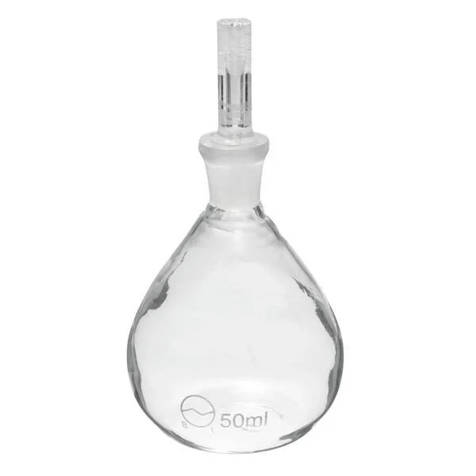
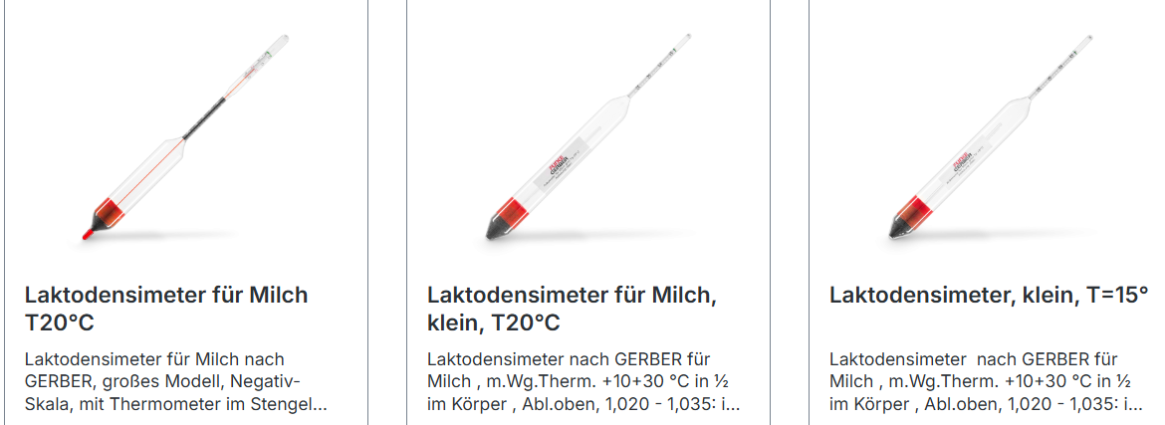
Določanje gostote mleka
Gostoto oz. prostorninsko maso mleka določamo z:
laktodenzimetrom, ki mora biti umerjen po zakonu o merskih enotah in merilih
piknometrom
Gostota: od 1.028 do 1.034 g/ml

Slide 22
Dokazovanje pasterizacije mleka
Fosfatazna preizkušnja: metoda temelji na principu dokazovanja encima fosfataze, ki katalizira hidrolizo estrov fosforjeve kisline.
Če ugotovimo prisotnost razgradnih produktov, vemo da je fosfataza prisotna.
Metodo uporabljamo za dokazovanje fosfataze:
  pri nizki pasterizaciji mleka: 30 minut pri 63 °C do 65 °C
  in visoki pasterizaciji mleka: 40 sekund pri 71 °C do 74 °C oz. 15 sekund pri 74 °C do 76 °C

Slide 23
Določanje zmrzišča mleka
Zmrzišče mleka je temperatura, pri kateri prehaja mleko iz tekočega v trdno agregatno stanje, njegova normalna vrednost pa je -0,55 °C.
Odvisno od količine laktoze in mineralnih snovi lahko zmrzišče variira od -0,52 °C do -0,56 °C
njegova vrednost pod in nad tema mejama pa opozarja na to, da je bilo mleko ponarejeno z vodo

Slide 24
Določanje kislinske stopnje mleka
Kislinsko stopnjo mleka (SH) določamo po Soxhlet-Henklovi metodi, ki označuje število porabljenih mililitrov raztopine NaOH (koncentracija: 0,25 mol/l), potrebno za nevtralizacijo 100 ml mleka z indikatorjem fenolftaleinom.

Slide 25
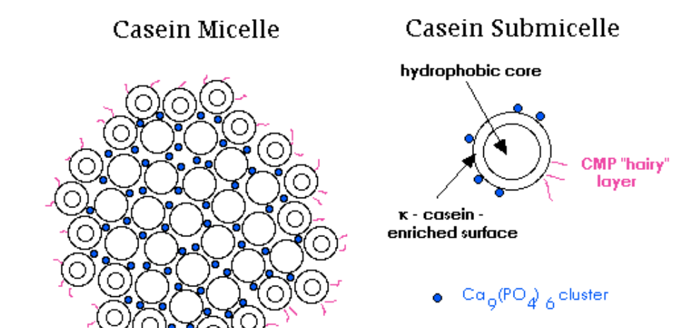
Določanje beljakovin v mleku
Beljakovine mleka so kazein in beljakovine sirotke.
Mlečna beljakovina kazein je fosfoproteid.
Metod za določanja beljakovin je več:
1. Določanje skupnega dušika po Kjeldhalu: vsebnost beljakovin je masni delež beljakovin v mleku, ki se dobi z množenjem s 6,38 skupne vsebnosti dušika, izražen v odstotkih.

Slide 26
1. Metoda po Kjeldahlu
Bistvo metode je sežig vzorca v koncentrirani žvepleni kislini ob prisotnosti katalizatorja.
Pri tem se sprosti organsko vezan dušik in se pretvori v amonijev sulfat. Z dodatkom koncentriranega NaOH se iz amonijevega sulfata sprosti amoniak, ki ga predestiliramo v nasičeno raztopino borove kisline.
Sledi titracija amoniaka s standardno raztopino kisline.

Slide 27
2. Formolna titratcija
Če mleku dodamo formalin, se z njim veže amino skupina aminokislin, COOH skupina preostane prosta in jo lahko določimo s titracijo.
Iz porabe NaOH ugotovimo vsebnost beljakovin.

Slide 28
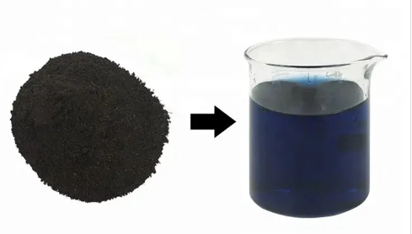
3. Metoda z barvilom amido črnim
Obarjanje beljakovin z barvilom amido črnim (Amido Black), sledi odstranjevanje beljakovin s filtracijo, količino beljakovin določimo fotometrično.
Uporablja se tudi v kazenskih preiskavah za odkrivanje krvi s prikritimi prstnimi odtisi. Obarva beljakovine v krvi v modro-črno barvo.

Slide 29
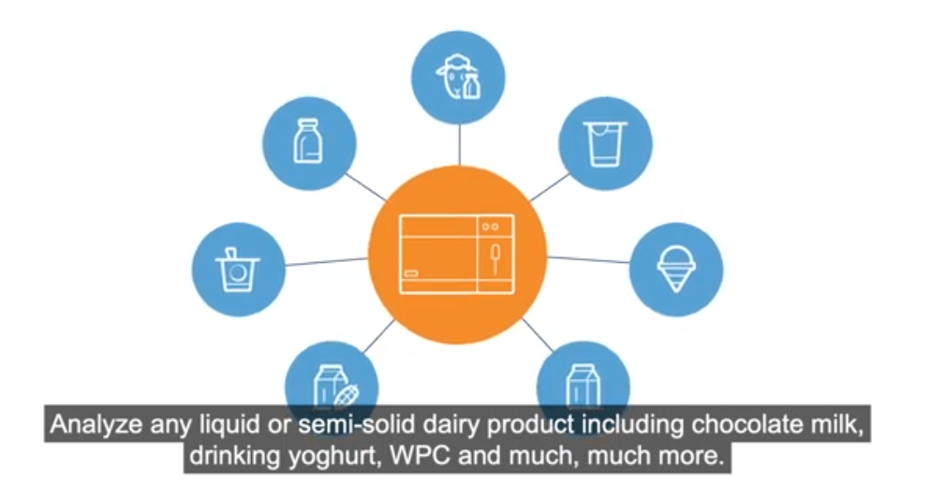
4. Infrardeča spektrofotometrija
Metoda temelji na absorbciji IR svetlobe pri prehodu žarkov skozi vzorec. Na tem principu deluje aparatura Milcoscan®
https://www.fossanalytics.com/products/milkoscan-ft3

Slide 30
Vsebnost maščobe v mleku
Gerberjeva acido-butirometrijska metoda.
Metoda se uporablja za določanje maščobe v surovem in toplotno obdelanem kravjem, kozjem in ovčjem mleku.
Princip: Ta metoda temelji na principu raztapljanja mlečnih beljakovin z žveplovo kislino določene koncentracije, pri čemer ostanejo kapljice mlečne maščobe suspendirane v zelo kisli raztopini in se izločajo z delovanjem centrifugalne sile.
Z amilalkoholom zmanjšamo površinsko napetost in olajšamo izločanje maščobe.
Količino maščobe neposredno odčitamo na skali butirometra, izražamo pa jo kot število g maščobe v 100 g mleka (g/100 g).

Slide 31
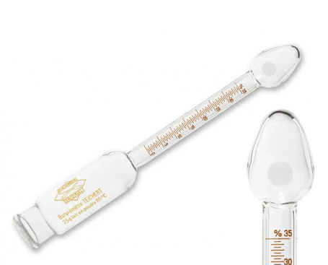
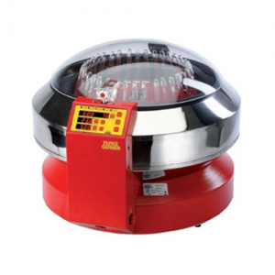
butirometer

Slide 32
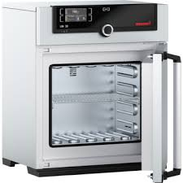
Določanje suhe snovi v mleku
Na principu sušenja vzorca, ki ga analiziramo, v določenih pogojih, dokler masa ni konstantna. Suhi ostanek izračunamo v odstotkih.

Slide 33
Fizikalno-kemijske analize zgoščenega mleka
Zgoščeno mleko je zgoščeno mleko:
  brez dodanega sladkorja
  z dodanim sladkorjem
  Priprava vzorca:
  Izvirno pakiranje ali količino vzorca za analizo homogeniziramo z žlico in odmerimo najmanj: 200 ml oz. 200 g kot količino, potrebno za kemične analize.
  Pri kondenziranem mleku moramo pločevinko poprej postaviti v vodno kopel na 40 °C, nato pa vsebino premešati in preliti v stekleno posodo z zamaškom iz brušenega stekla.

Slide 34
Določanje:
suhe snovi v zgoščenem mleku
maščobe v zgoščenem mleku
laktoze in saharoze v zgoščenem mleku - princip določanje:
Ta metoda temelji na principu redukcije Fehlingove raztopine z laktozo kot reducirajočim sladkorjem in indirektne titracije nastalega bakrovega (I) oksida z raztopino kalijevega permanganata ali natrijevim tiosulfatom.
Saharozo kot disaharid moramo prej invertirati v glukozo in fruktozo. Skupno vrednost saharoze izračunamo iz razlike med količino reducirajočih sladkorjev pred inverzijo in po njej.

